Slide 1

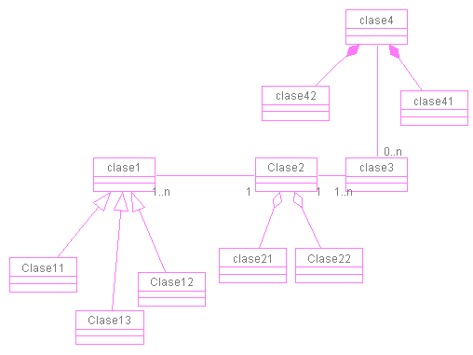

Diagramas de Clases
&
Diagrama de Objetos

Slide 2
CLASE
ALUMNO
CODIGO
NOMBRE
APATERNO
AMATERNO
FECHA_NAC
MATRICULAR
CONSULTAR
RETIRAR
CAMBIARDETURNO
Los objetos que tengan los mismos atributos y comportamiento se agrupan en clases, Una clase es una abstracción que describe propiedades (atributos y comportamiento) relevantes para una aplicación determinada, La elección de clases es arbitraria, y depende del dominio del problema.

Slide 3
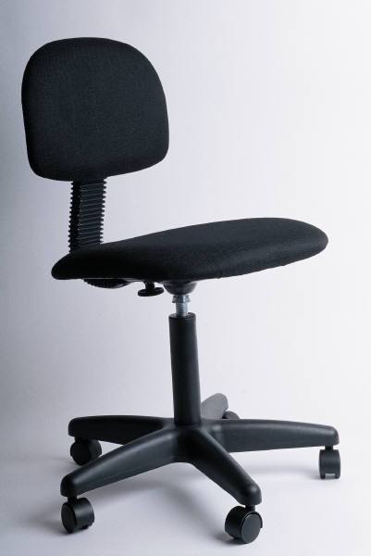


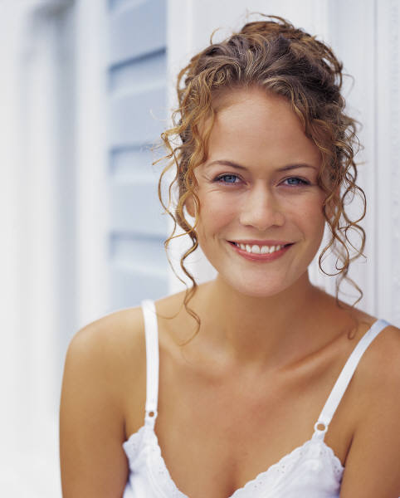





003
¿Qué es una Clase?
Prof. Juan
Enrique
Rossana
002
PROFESOR
Curso: Java
Fanny
Elsa
ALUMNO
Edilma
Curso: UML
SILLA
Alberto
001
004
Prof
Francisco
Curso: ASP
CURSO

Slide 4
Identidad
}
ALUMNO
Nombre de Clase
CODIGO
NOMBRE
APATERNO
AMATERNO
FECHA_NAC
}
Atributos
Rossana
Edilma
Enrique
}
MATRICULAR
CONSULTAR
RETIRAR
CAMBIARDETURNO
Alberto
Elsa
Fanny
Operaciones
ALUMNO
Identidad

Slide 5
ALUMNO
CODIGO
NOMBRE
APATERNO
AMATERNO
FECHA_NAC
A001 ROSSANA MARTINEZ …
A002 EDILMA PEREZ …
A003 ENRIQUE TABOADA …
A004 FANNY JIMENEZ
A005 ALBERTO CASTRO
A006 ELSA SUAREZ
A001
Void Matricula
{
//Escribir lógica de //Negocio
}
Void CONSULTAR { }
RETIRAR
CAMBIARDETURNO
TABLA ALUMNO
BASE DE DATOS

Slide 6
CARACTERISTICAS DE ATRIBUTOS
PUBLICOS - PUBLIC(+)
Instancia de Clase
ALUMNO
Ins_ALUMNO
(+)CODIGO
NOMBRE
APATERNO
AMATERNO
FECHA_NAC
(+)CODIGO
NOMBRE
APATERNO
AMATERNO
FECHA_NAC
MATRICULAR
CONSULTAR
RETIRAR
CAMBIARDETURNO
MATRICULAR
CONSULTAR
RETIRAR
CAMBIARDETURNO
Si declaramos un atributo publico, este se podrá usar dentro de la clase, así como también las instancias de la misma

Slide 7
CARACTERISTICAS DE ATRIBUTOS
PRIVADOS - PRIVATE(-)
Instancia de Clase
ALUMNO
Ins_ALUMNO
(-)CODIGO
NOMBRE
APATERNO
AMATERNO
FECHA_NAC
NOMBRE
APATERNO
AMATERNO
FECHA_NAC
MATRICULAR
CONSULTAR
RETIRAR
CAMBIARDETURNO
MATRICULAR
CONSULTAR
RETIRAR
CAMBIARDETURNO
Si declaramos un atributo privado, este se podrá usar dentro de la clase, mas no en la instancia

Slide 8
CARACTERISTICAS DE ATRIBUTOS
PROTEGIDOS - PROTECTED(#)
ALUMNO
Ins_ALUMNO
(#)CODIGO
NOMBRE
APATERNO
AMATERNO
FECHA_NAC
NOMBRE
APATERNO
AMATERNO
FECHA_NAC
MATRICULAR
CONSULTAR
RETIRAR
CAMBIARDETURNO
MATRICULAR
CONSULTAR
RETIRAR
CAMBIARDETURNO
Instancia de Clase
ALUMNOPRIMARIA
ALUMNOSUPER
(#)CODIGO
NOMBRE
APATERNO
AMATERNO
FECHA_NAC
(#)CODIGO
NOMBRE
APATERNO
AMATERNO
FECHA_NAC
Si declaramos un atributo protegido, este se podrá usar dentro de la clase, madre así como también de sus subclases.
MATRICULAR
CONSULTAR
MATRICULAR
CONSULTAR

Slide 9
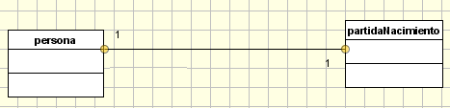
ASOCIACION
Es la Expresión que representa a la Asociación entre las clases
ADQUIERE

Slide 10
Roles
Es el papel que cumple cada uno de los elementos de las clases para la asociación
Adquiriente
Documento
ADQUIERE

Slide 11
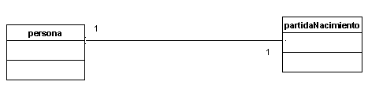
Multiplicidad
Es la representación de la cantidad de elementos que se asocian entre las clases
JUAN
FRANCISCO
PEDRO
100
P01 LIMA
P02 BREÑA
P03 LOS OLIVOS
101
102

Slide 12
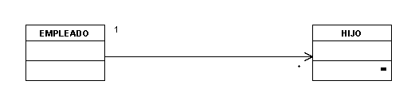
Multiplicidad
0
E01 FERNANDO
E02 RAFAEL
E03 JUAN
1
E01
H01 RAFAELITO
H02 JUANITA
H03 JUANITO
E02
*
E03
E03

Slide 13
Demo
Características de Clases

Slide 14
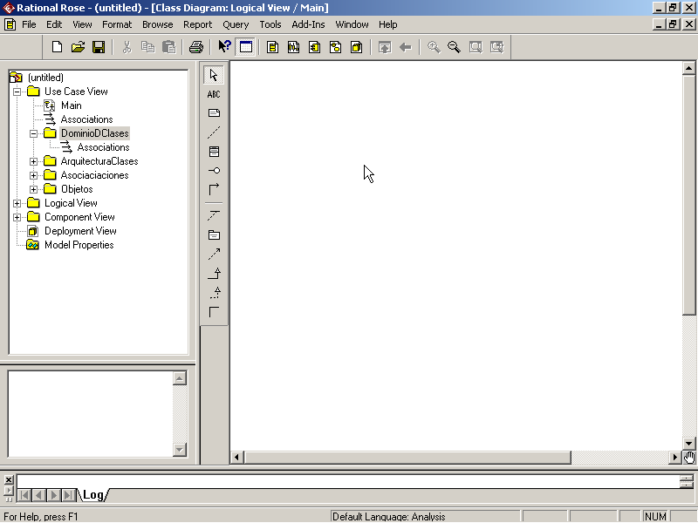

Slide 15
Arquitectura de
Clases

Slide 16
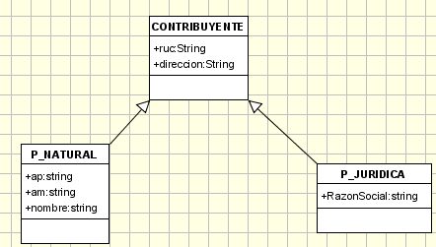
Generalización
Se denomina generalización o herencia, cuando una superclase (clase madre), define atributos y operaciones que serán comunes para otras subclases que heredan las características de la clase madre en la representación de objetos de un mundo real.

Slide 17
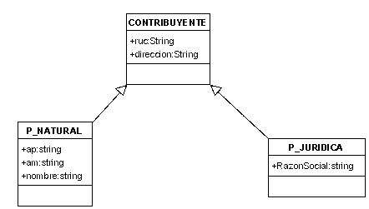
11111111111 AV LAS PALMERAS 125
22222222222 AV GRAU 123
33333333333 JR. SULLANA 456
Generalización
11111111111 TABOADA JIMENEZ ALBERTO
33333333333 CASTRO CASTILLO ENRIQUE
22222222222 COMERCIAL LOS AMIGOS

Slide 18
Agregación
Es la asociación de elementos que forman un todo, en función a un objeto base que integra a objetos, pero cada uno de los objetos integrados pueden ser parte de otro objeto base.

Slide 19


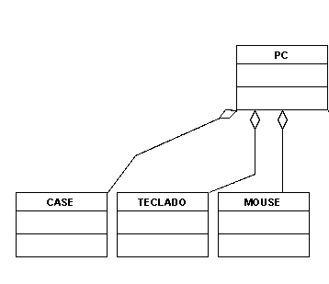
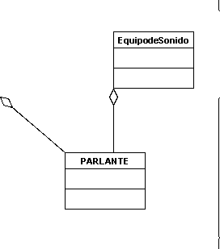
Agregación

Slide 20
Composición
Es un tipo representativo de una agregación, con la definición que cada componente dentro de una composición puede pertenecer tan solo a un todo

Slide 21

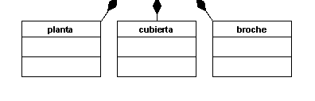
Composición
Z001 PLA01 CU01 BRO01
Z002 PLA02 CU02 BRO02
PLA01 MODELO A01
PLA02 MODELO A02
PLA03 MODELO A03

Slide 22
Arquitectura de Clases

Slide 23
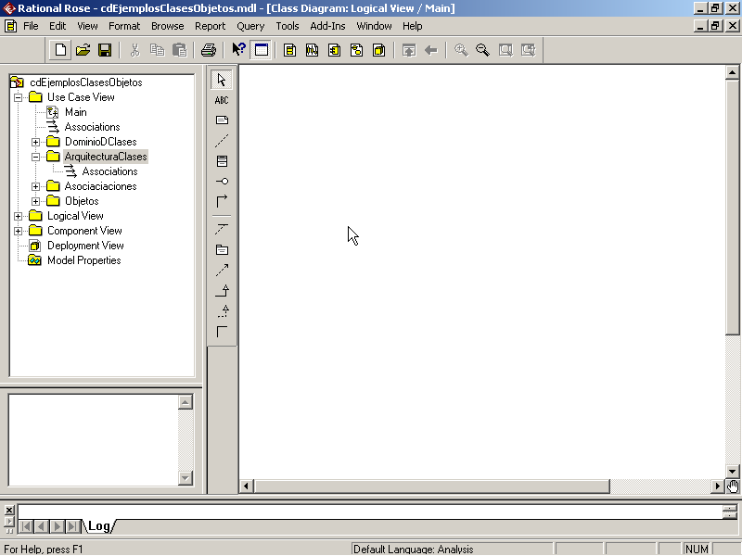

Slide 24
Asociaciones de
Clases

Slide 25
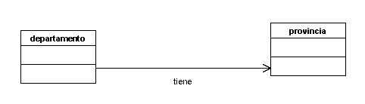
Asociación Binaria

Slide 26
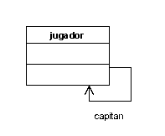
Asociación Reflexiva
CAPITAN
J001 PEDRO J002
J002 VICTOR J002
J003 ALEX J002
Se establece cuando la asociación recae sobre la misma clase

Slide 27
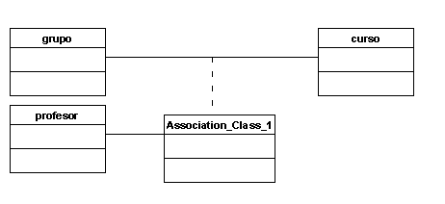
Asociación N-aria (clase de Asociación)
G01 A01 MAÑANA
G02 A03 MAÑANA
G03 A04 NOCHE
C01 MODELAMIENTO BD
C02 UML
C03 IDEF
P01 CASTRO
P02 TABOADA
P03 FERNANDEZ
G01 P01 C01 LUN 8-10
G01 P02 C02 LUN 10-12
G02 P03 C03 LUN 12-02

Slide 28
Demo
Asociaciones de Clases

Slide 29
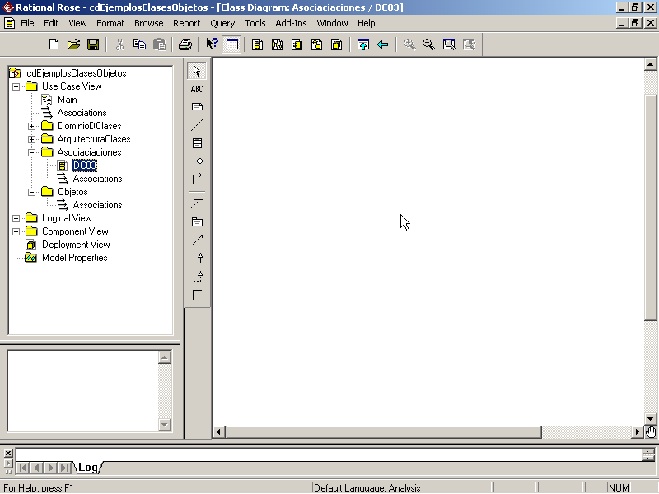

Slide 30
CASO DE
DIAGRAMA
CLASES

Slide 31
Creación de Diagramas de Clases
1
Identifique los conjuntos de Objetos y Atributos
TELEFONO
RECIBO
LLAMADA
USUARIO
MARCA
JURIDICO
NATURAL

Slide 32
Atributos
Operaciones
numTelefono
tiempodeVida
tipoServicio
registrar
eliminar
cortar
TELEFONO
NATURAL
USUARIO
ap
am
nombre
numero
dirección
registrar
eliminar
consultar
imprimir
JURIDICO
razonSocial
ruc

Slide 33
Atributos
Operaciones
numeroLlama
tipoLlama { N=nacional I=internacional, L=local}
fechaLlama
canMinutos
LLAMADA
registrar
anular
RECIBO
numRec
fechaEmision
fechaVen
monto
cancelar
emitir
anular
codigoMarca
nombreMarca
agregar
quitar
MARCA

Slide 34
2
Defina las asociaciones
USUARIO podrá ser PNATURAL
USUARIO podrá ser PJURIDICA
USUARIO tiene TELEFONO
TELEFONO posee LLAMADA
RECIBO detalla LLAMADA
MARCA pertenecen TELEFONO

Slide 35
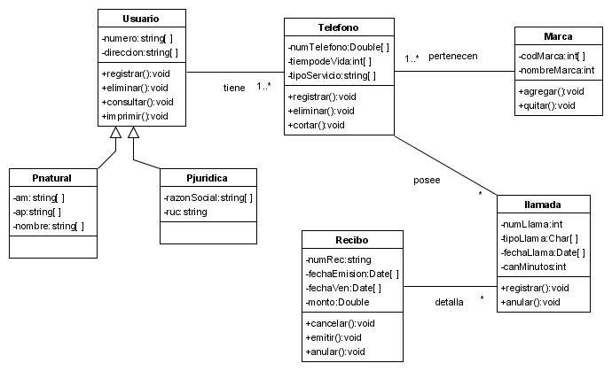
Diagrama de Clases

Slide 36
Diagrama de Objetos
Los Diagramas de Objetos muestran la representación de las Instancias que pertenecen a cada una de las clases del dominio de estudio.

Slide 37

Un objeto es una Instancia
CLASE
ALUMNO
CODIGO
NOMBRE
APATERNO
AMATERNO
FECHA_NAC
Rossana
Elsa
Enrique
MATRICULAR
CONSULTAR
RETIRAR
CAMBIARDETURNO
Alberto
Fanny
Edilma

Slide 38

Notación
Objeto
Cada Objeto aparece como un rectángulo, que esta etiquetado con:
nombredeObjeto:NombredeClase
El nombre de la clase debe existir en el modelo de Clases

Slide 39
Notación
elEducando:Alumno
Puede que haya ocurrido que los nombres de los objetos como elEducando no son muy informativo, en este caso para que el diagrama sea mas legible, puede omitirse el nombre del objeto y se puede representar.
:Alumno

Slide 40
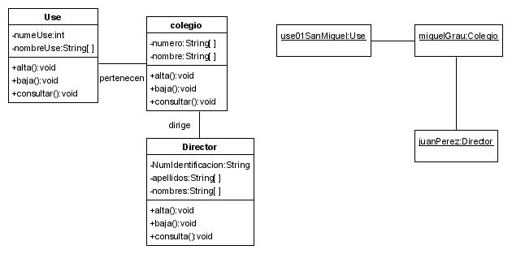
Diagrama de Clases
Diagrama de Objetos

Slide 41
Demo
Diagrama de Objetos

Slide 42
